Slide 1
Zpracování High Density EEG signálů pro potřeby inverzní úlohy v epileptologii
Bc. Tomáš Hrstka
Vedoucí práce: Ing. Radek Janča, Ph.D.
Konzultant: Ing. Petr Ježdík, Ph.D.

Slide 2
Motivace
Těžká ložisková farmakorezistentní epilepsie
Chirurgická léčba
Úspěšnost zákroku
Přesná lokalizace epileptogenní zóny (EZ)
Lokalizace EZ pomocí invazivního EEG
Rizika spojená s operací mozku
Neinvazivní lokalizace EZ
Teorie inverzních úloh

Slide 3
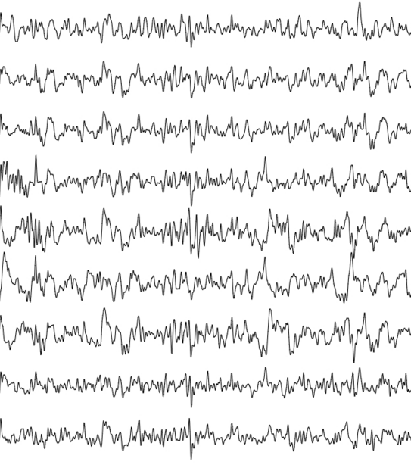
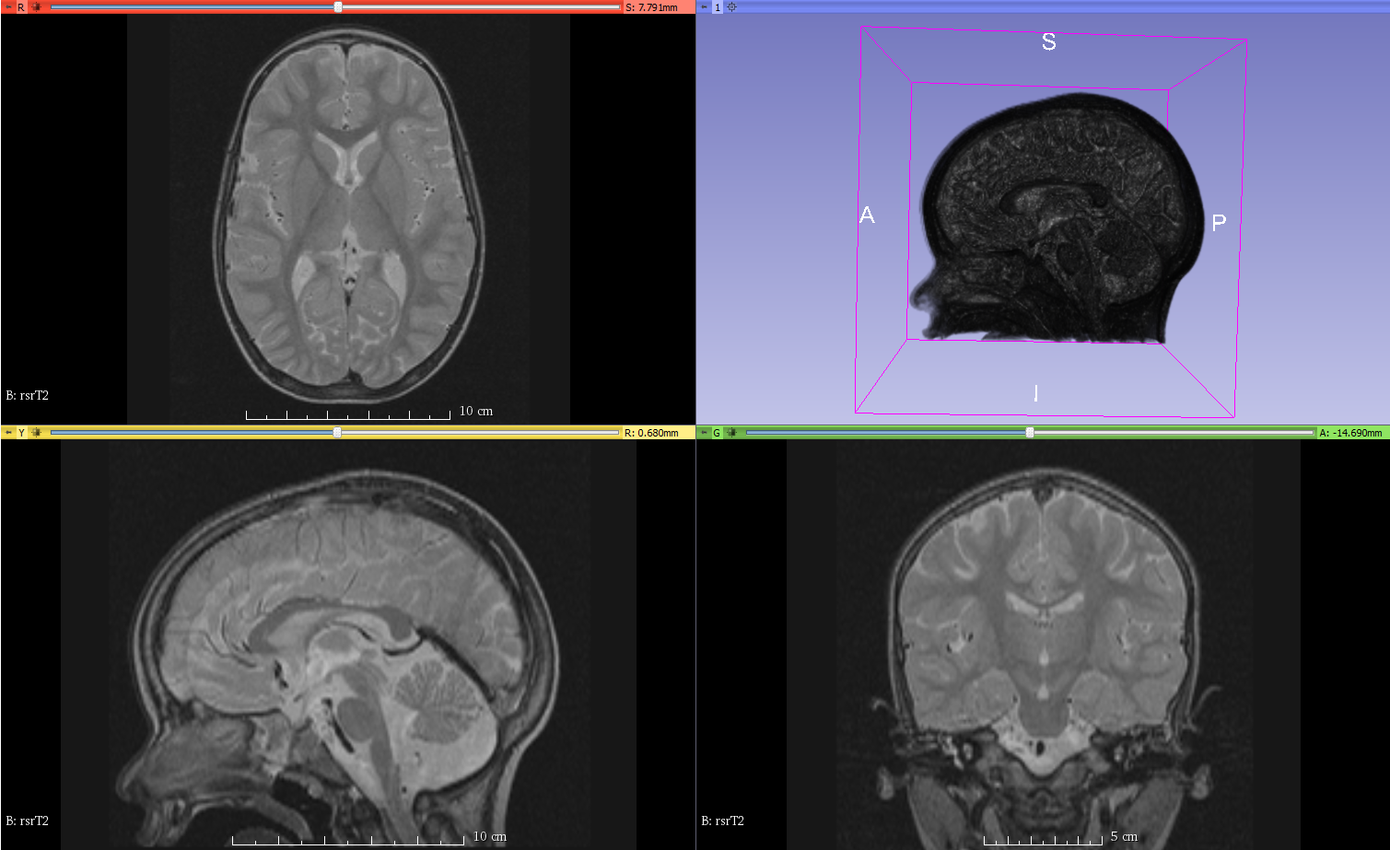
Postup zpracování inverzní úlohy
Jednokanálový detektor
Roztřídění pomocí PCA
M/EEG signál
2 hodiny monitorování pacienta v leže
Somatosenzorické evokované potenciály (SEP)
Detekce komplexů hrot-vlna
Průměrování
Pacient nemocnice Motol
Simulace pomocí algoritmů inverzních úloh
IID – minimum norm
COH - LORETA
MSP – Multiple sparse priors
GS – Greedy search
EBB - Beamformer
Simulace M/EEG aktivity
Pozice elektrod
Koregistrace
MRI mozku
Dopředný model
Model hlavy
Pozice zdrojů aktivity
Pro ověření správnosti výsledků lze využít virtuální elektrody
Geometrická transformace standardního MNI mozku

Slide 4
Porovnání metod inverze
Jednotlivé dostupné algoritmy byly porovnány pomocí pěti vygenerovaných datových souborů
Zdroj v levé hemisféře, SNR = 0 dB
Zdroj v pravé hemisféře, SNR = 0 dB
Kombinace předchozích zdrojů, SNR = 10 dB
Kombinace zdrojů, SNR = 0 dB
Kombinace zdrojů, SNR = -10 dB

Slide 5
Porovnání metod inverze
Algoritmus | IID | COH | MSP | GS | EBB
Chyba lokalizace [mm] | 15,5 | 12,7 | 8,7 | 7,8 | 3,7
Rozptyl [mm] | 1,1 | 3,0 | 12,7 | 3,2 | 0,5
Beamformer lokalizuje nejpřesněji, je ale nejcitlivější na rušení a potlačuje zdroje pokud jsou korelované
IID a COH promítají zdroje aktivity k povrchu mozku
Všechny metody jsou velmi robustní, dávají správné výsledky i když jsou jednotlivé události velmi zarušené.

Slide 6
Rozšíření SPM Motol toolbox
Vykreslení výsledků inverze do MRI snímků pacientů
Převod Dicom formátu do NIfTI
Výpočet inverzní úlohy spuštěním jediné funkce
Vykreslení pozic elektrod
Spektrum signálu
Aplikace inverzní úlohy
Načtení dat
Filtrace
Odstranění izolinie
Oprava reference zesilovačů
Převzorkování dat
Konverze dat do SPM formátu
Selekce událostí a průměrování
Specifikace modelu hlavy a koregistrace
Výpočet inverzní úlohy

Slide 7
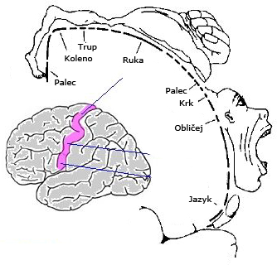
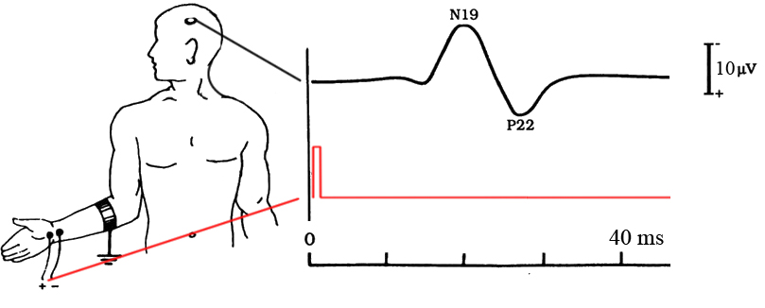
Somatosenzorické evokované potenciály
SEPy na nervus medianus vyvolávají odezvu
V kontralaterální hemisféře
V primární senzitivní oblasti pro ruku (gyrus postcentralis)
Může se objevit odezva v primární i sekundární motorické oblasti

Slide 8
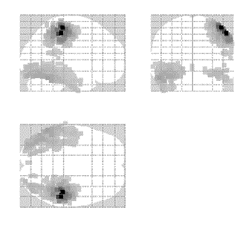
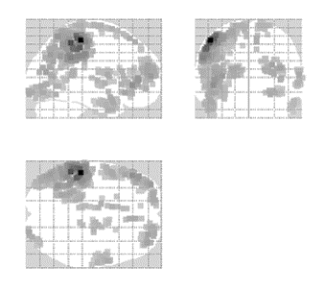
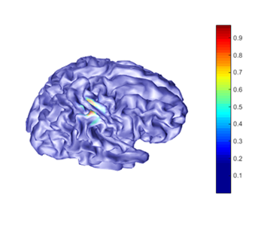
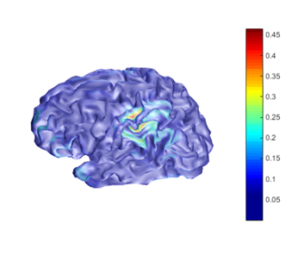
SEPy pacienta P110
Hlavní zdroj aktivity v primární senzitivní oblasti
Gyrus postcentralis

Slide 9
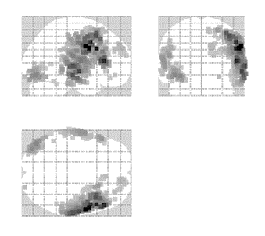
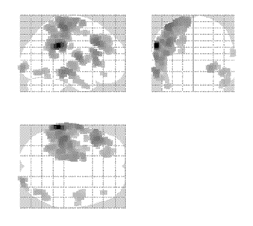
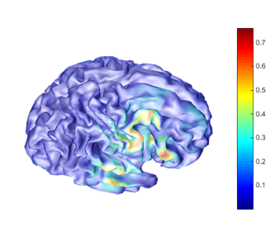
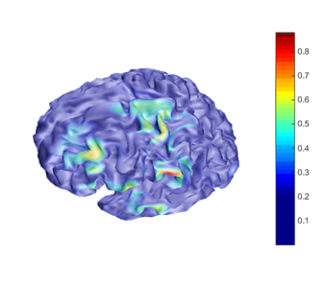
SEPy pacienta P114
U SEPů levé ruky se aktivita objevuje v primární a sekundární motorické oblasti, zasahuje však až do spánkového laloku
U SEPů pravé ruky se ložisko objevuje v gyrus postcentralis, je ale zastíněno vyšší aktivitou primární senzitivní oblastí pro oblast obličeje
Očekávaná aktivita
Primární a sekundární motorická oblast
Primární senzitivní oblast pro obličej

Slide 10
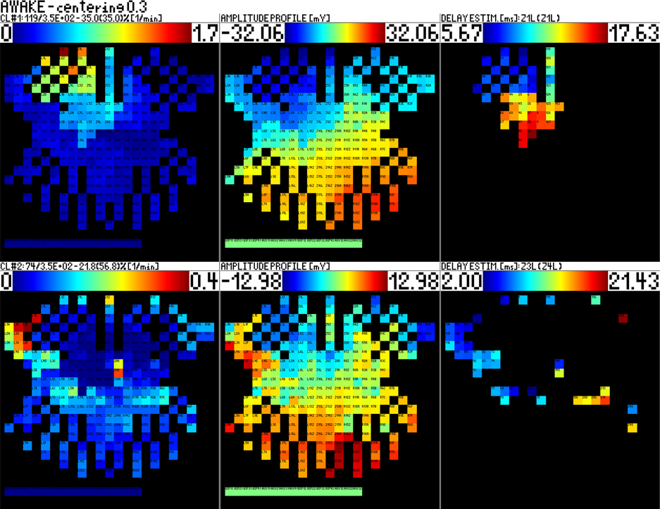
Epileptický pacient P81
Ze 110 minut EEG záznamu bylo vybráno 45 minut, kdy pacient spal, vhodných pro aplikaci detektoru grafoelementů
Byly vybrány vhodné clustery pro aplikaci inverzní úlohy
Epileptogenní zóna ve frontálním laloku levé hemisféry

Slide 11
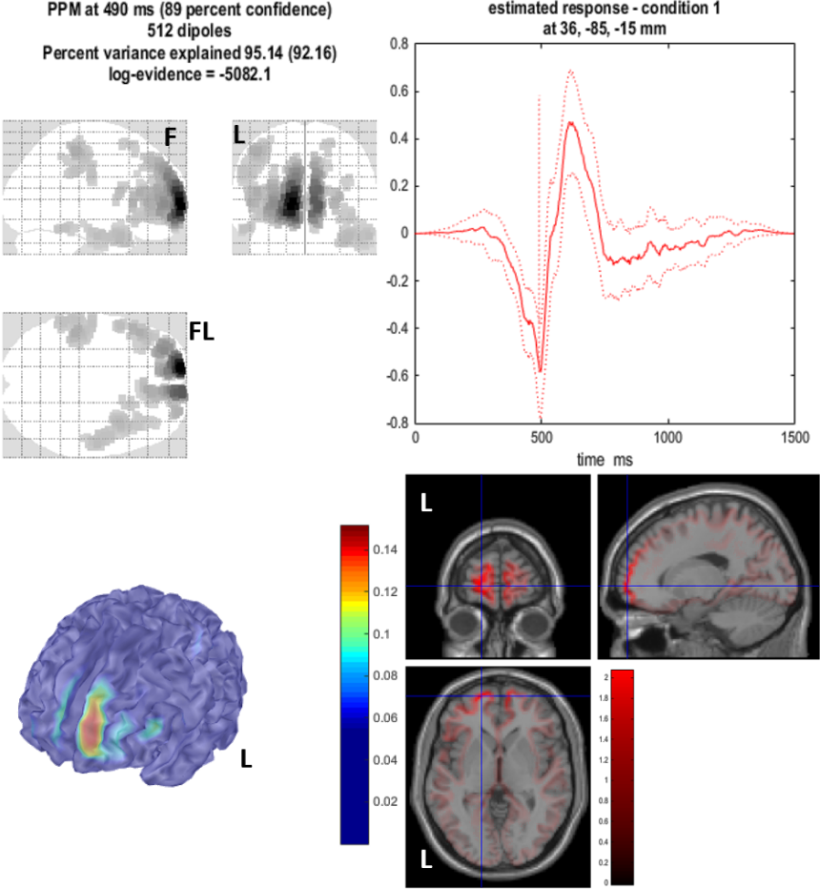
Epileptický pacient P81
Frontální lalok levé hemisféry

Slide 12
Závěr
Byl vytvořen SPM Motol toolbox, nástroj pro automatizovanou neinvazivní lokalizaci epileptogenních zón
Byly porovnány dostupné algoritmy inverzních úloh, z výsledků byla spočtena průměrná chyba lokalizace
Pro ověření správnosti výsledků inverzních úloh a jejich aplikovatelnosti v praxi byla zpracována měření somatosenzorických evokovaných potenciálů pěti pacientů
Zpracováním kazuistiky pacienta P81 byla ověřena možnost aplikace inverzních úloh při lokalizaci epileptogenních zón
Tento software dává prostor vývoji nových algoritmů inverzních úloh
Software je nevhodný pro zpracování kazuistik pacientů s již resekovaným mozkem

Slide 13
Děkuji za pozornost

Slide 14
Dodatečné stránky

Slide 15
Proč se zabývat problematikou inverzních úloh
Epilepsie se vyskytuje přibližně u 1 % obyvatel
K léčbě epilepsie se používají:
Režimová opatření
Farmakologická opatření
60% epileptiků trpí nemocí kvůli epileptickému ložisku
4,5% epileptiků je farmakorezistentní
Tito pacienti profitují z chirurgického odstranění epileptického ložiska za předpokladu přesné lokalizace ohniska epilepsie
Průměrně 60% pacientů zůstává bez záchvatů
Aktivita části mozku během dané mentální aktivity

Slide 16
Záznam EEG signálu
EEG data naměřil MUDr. Adam Kalina v nemocnici Motol na pacientech Neurologické kliniky a Kliniky dětské neurologie
Bylo využito high density systému Asa-lab společnosti ANT Neuro
2x 128 kanálový zesilovač
Vzorkovací frekvence 2048 Hz
Unipolární zapojení s průměrnou referencí pro oba zesilovače
Somatosenzorické evokované potenciály
512 stimulačních impulsů na levé i pravé horní končetině
Stimulační frekvence 2 Hz

Slide 17
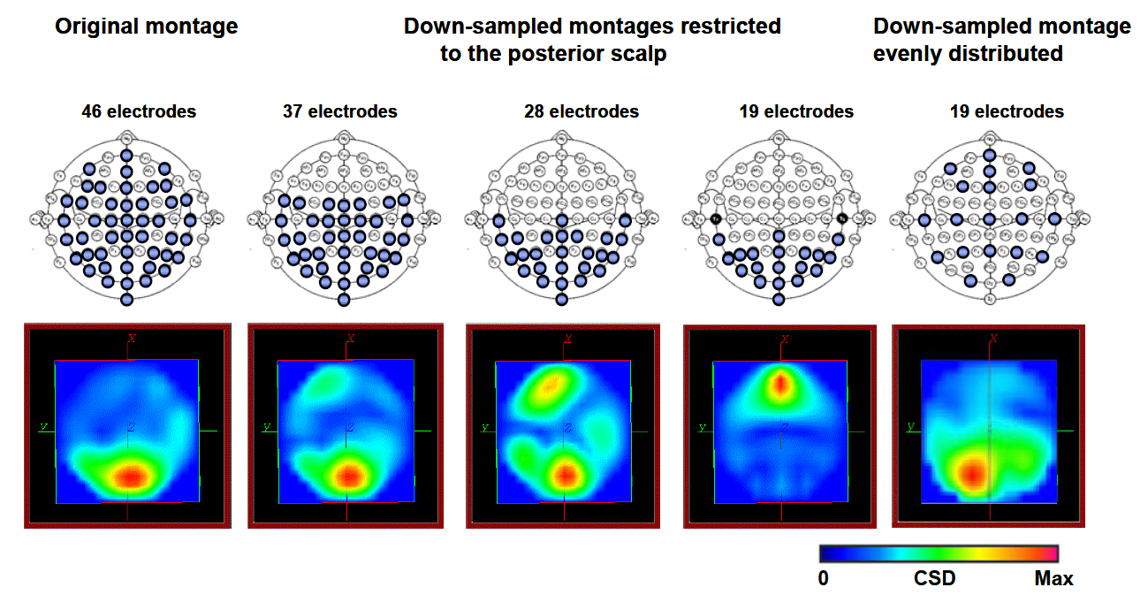
Záznam EEG signálu
Referenční snímání
Rovnoměrné pokrytí hlavy elektrodami s rozestupy 2 až 3 cm

Slide 18
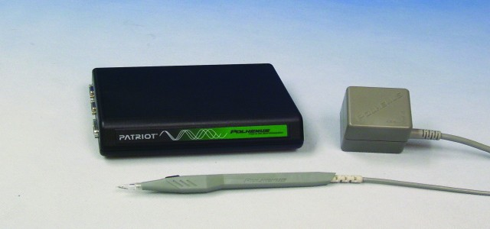
Pozice elektrod
Snímány digitizérem
Malé nepřesnosti (do 10 mm) ve snímání pozic elektrod mají na přesnost výsledků inverzní úlohy pouze malý vliv oproti nepřesnostem způsobeným šumem v datech.
Digitizér Patriot

Slide 19
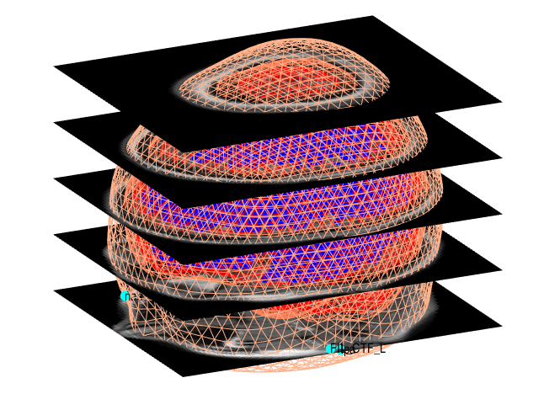
Model hlavy pomocí SPM toolboxu
Automatické rozlišení mezi jednotlivými tkáněmi mozku je složitý úkol
Různé kontrasty různých váhování MRI
Řešení: Geometrická transformace předdefinovaného modelu.

Slide 20
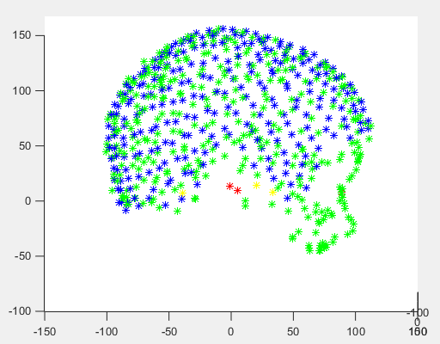
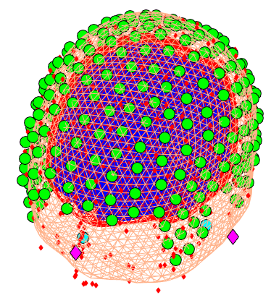
Koregistrace
Proces sjednocení souřadných systémů MRI a pozic elektrod
Různé počátky souřadnicových systémů
Různé velikosti bázových vektorů
Fiducials – tři body známé v obou souřadných systémech
Typicky se používá nas, lpa a rpa (nasion, left and right pre-auriciular point)
Lze využít jakékoliv tři známé body, např. pozice elektrod

Slide 21
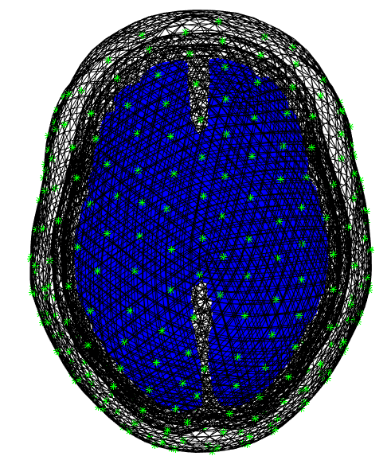
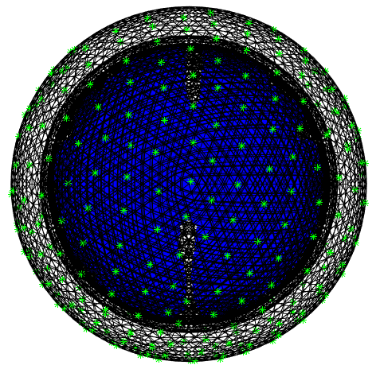
Dopředný model
Definuje jak jsou proudové dipóly v mozku propagovány na skalpu
Založeno na Maxwellových rovnicích
BEM (Boundary element model) nebo 3-Shell sphere model
Modelujeme tři hlavní změny vodivosti
Elektroda – pokožka hlavy
Pokožka hlavy – lebka
Lebka – mozek
Vodivostní změna bílé a šedé hmoty mozkové je důležitá pouze pro některé algoritmy

Slide 22
Inverzní úloha
Hledáme takové intrakraniální zdroje, které nejlépe odpovídají naměřeným datům
Přeurčené metody
Vysvětlují pozorovanou aktivitu pomocí málo proudových dipólů
Hledáme pozici, natočení a amplitudu dipólů
Jaký počet dipólů zvolit?
Nedourčené metody
Rekonstruují aktivitu v každém bodě modelu
Hledají natočení a amplitudu tisíců dipólů rozmístěných v modelu mozku
Naměřená data se nechají přesně namodelovat nekonečným množstvím konfigurací dipólů → Zavádíme omezení na možná řešení

Slide 23
Omezení nedourčených metod
Minimum norm (MN) – nejlepší rozdělení proudových dipólů je takové, které nejnižší Euklidovskou normu (nejmenší amplitudu)
Weighted minimum norm (WMN) – přiřazuje povrchovým dipólům nižší váhu, existuje mnoho strategií jak takové váhy.
Laplacian weighted minimum norm (LORETA) - vybírá řešení s hladkým prostorovým rozložením, čehož dosahuje minimalizací Laplaciánu vážených řešení.
Beamformer – filtruje EEG signál takovým způsobem, že zachovává signál pouze ze zdroje aktuálního zájmu, odhaduje tak aktivitu jednotlivých voxelů
Takovýchto algoritmů existuje nepočet

Slide 24
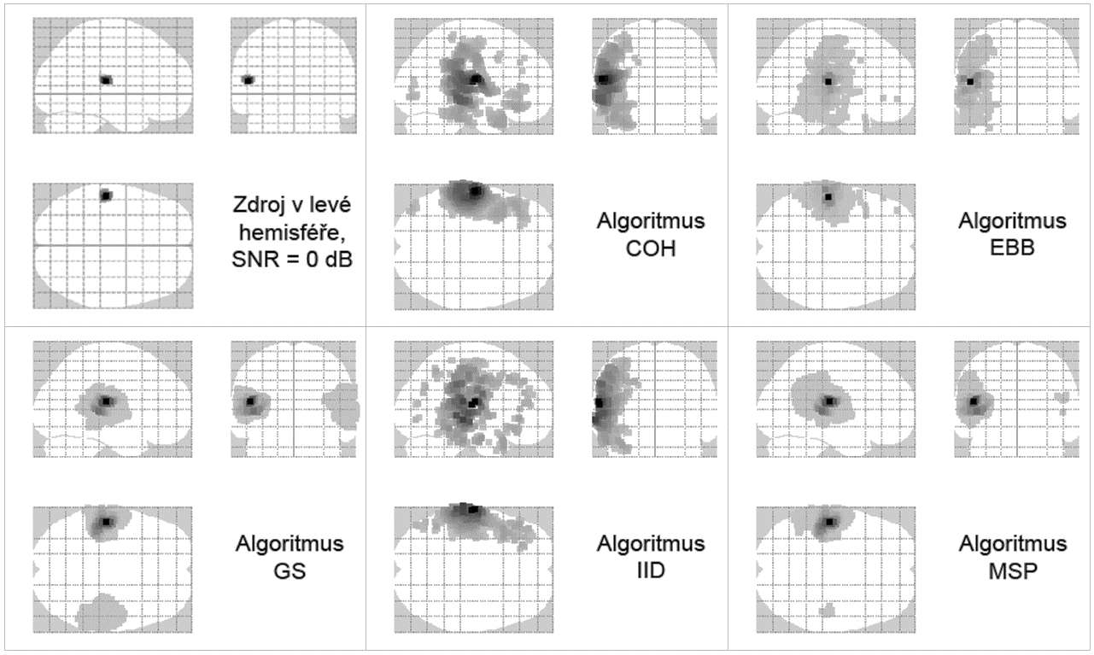
Porovnání metod inverze - Scénář 1

Slide 25
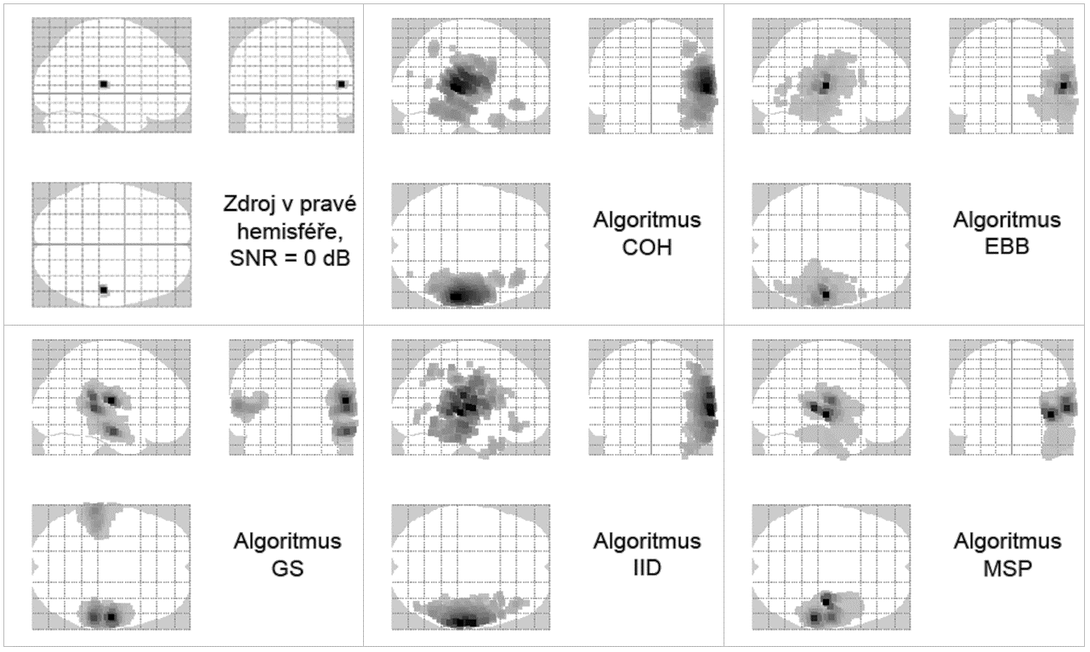
Porovnání metod inverze - Scénář 2

Slide 26
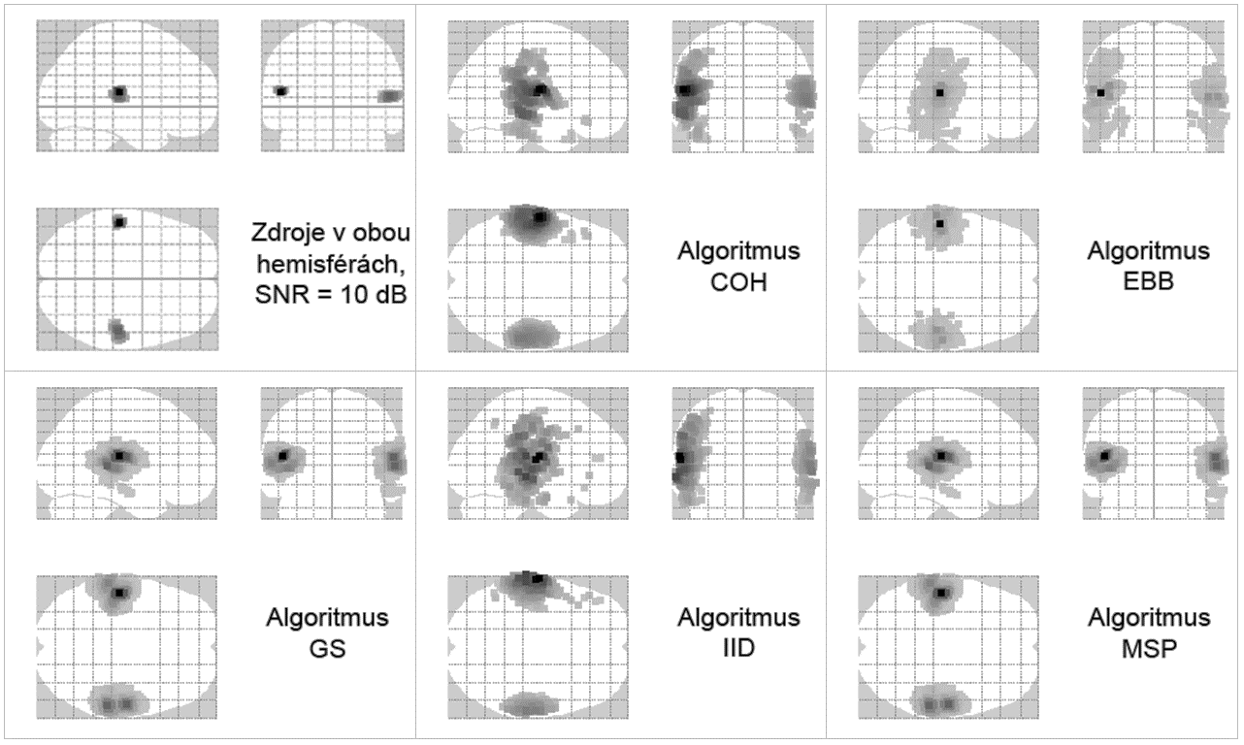
Porovnání metod inverze - Scénář 3

Slide 27

Porovnání metod inverze - Scénář 4

Slide 28
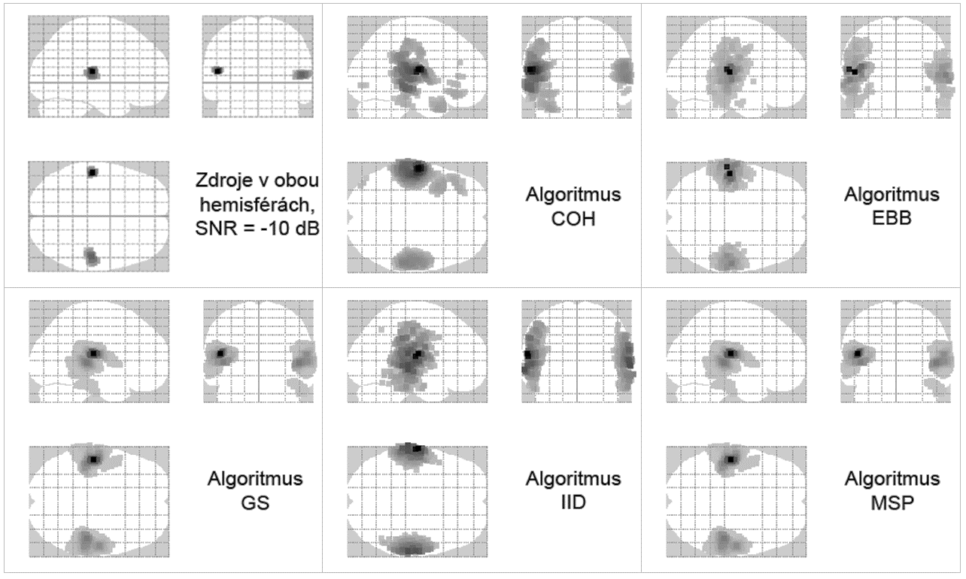
Porovnání metod inverze - Scénář 5

Slide 29
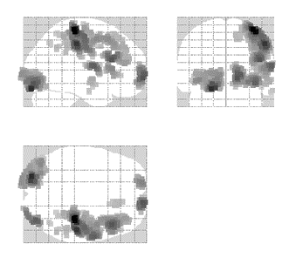
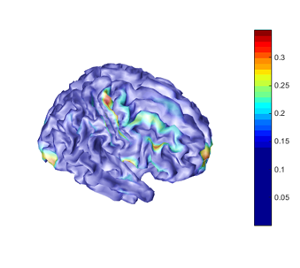
SEPy pacienta P99
Při stimulaci pravé ruky byl vyvolán záchvat
Hlavní zdroj aktivity v gyrus postcentralis
Dlouhodobá aktivita v okcipitální a frontální oblasti

Slide 30
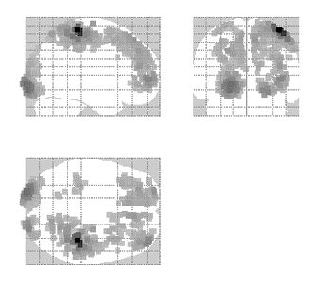
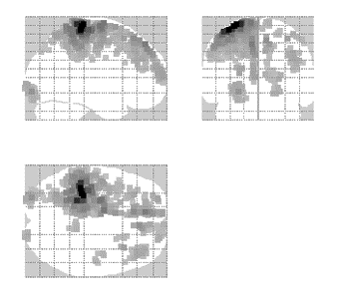
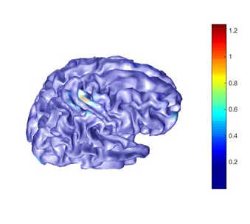
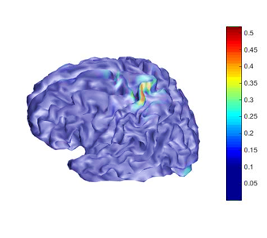
SEPy pacienta P109
Hlavní zdroj aktivity v gyrus postcentralis
Slabší dlouhodobá aktivita v okcipitální a frontální oblasti

Slide 31
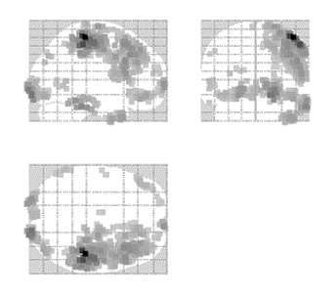
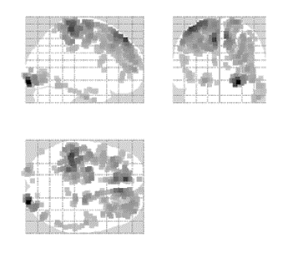
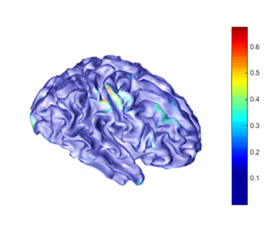
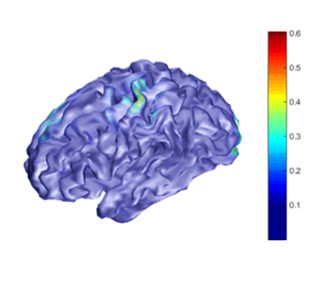
SEPy pacienta P113
Hlavní zdroj aktivity v gyrus postcentralis
U SEPů pravé ruky se objevuje ložisko v okcipitální oblasti a ve frontální části

Slide 32
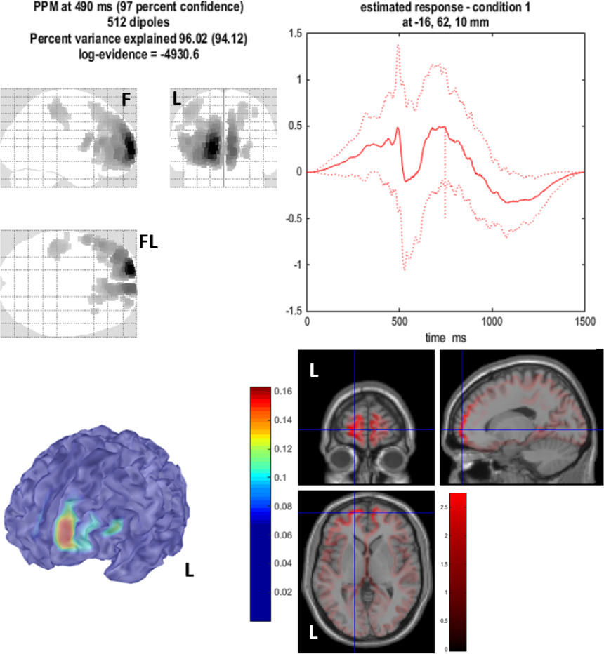
Epileptický pacient P81 – 1. cluster

Slide 33
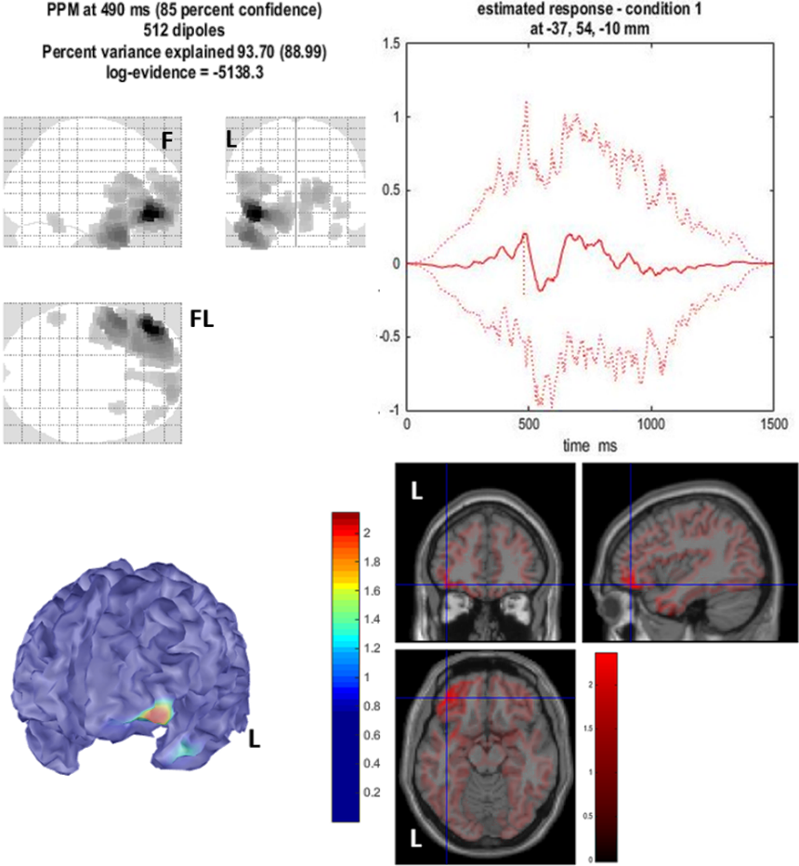
Epileptický pacient P81 – 2. cluster

Slide 34
Epileptický pacient P81 – 3. cluster

Slide 35
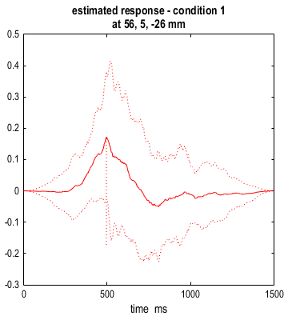
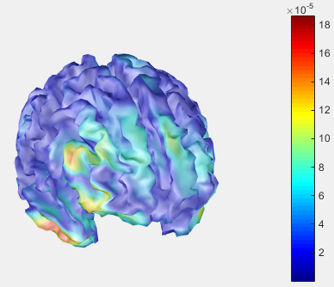
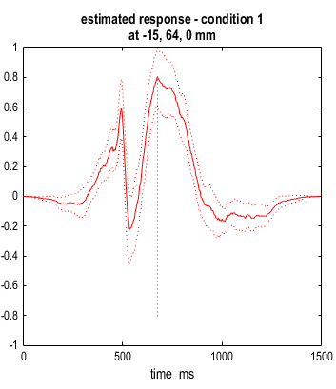
Nutnost správné interpretace výsledků
Algoritmus LORETA, frekvenční pásmo 0 až 128 Hz

